Slide 1
Vállalatok és a tőzsde

Slide 2
Vállalatok életpályája
és finanszírozásuk
Az ötlet - garázscégek
1976-ban Steve Jobs és Steve Wozniak Jobs szüleinek garázsában szerelték össze az első 50 darab Apple-számítógépet, amelyeket darabonként 500 dollárért adtak el. Az Apple ma a világ legnagyobb információs technológiai vállalata
Jeff Bezos 1994-ben saját garázsában egy on-line könyvesboltot hozott létre Amazon néven „A” betűvel kezdődő cégnevet akart, mivel az az ABC rendben előre kerül Vagyona ma meghaladja a 100 milliárd dollárt, messze ő a világ leggazdagabb embere

Slide 3
Vállalatok életpályája
és finanszírozásuk
Számtalan vállalkozás bukik el már az elején tőkehiány miatt
A vállalat finanszírozása ilyenkor még jellemzően az alapítói tőke
„FFF” finanszírozás, azaz a barátok, a család és a bolondok adnak pénzt egy vállalkozás megkezdéséhez
Hitelt még nem kapnak
Ígéretes, kezdő vállalkozásoknak segíthetnek a vállalkozói inkubátorházak
Az inkubátorházak kedvezményes iroda- és műhelybérleti lehetőséget, általános irodai szolgáltatásokat, fénymásolást, tárgyalótermet, tanácsadást, honlap szerkesztési szolgáltatást nyújtanak

Slide 4
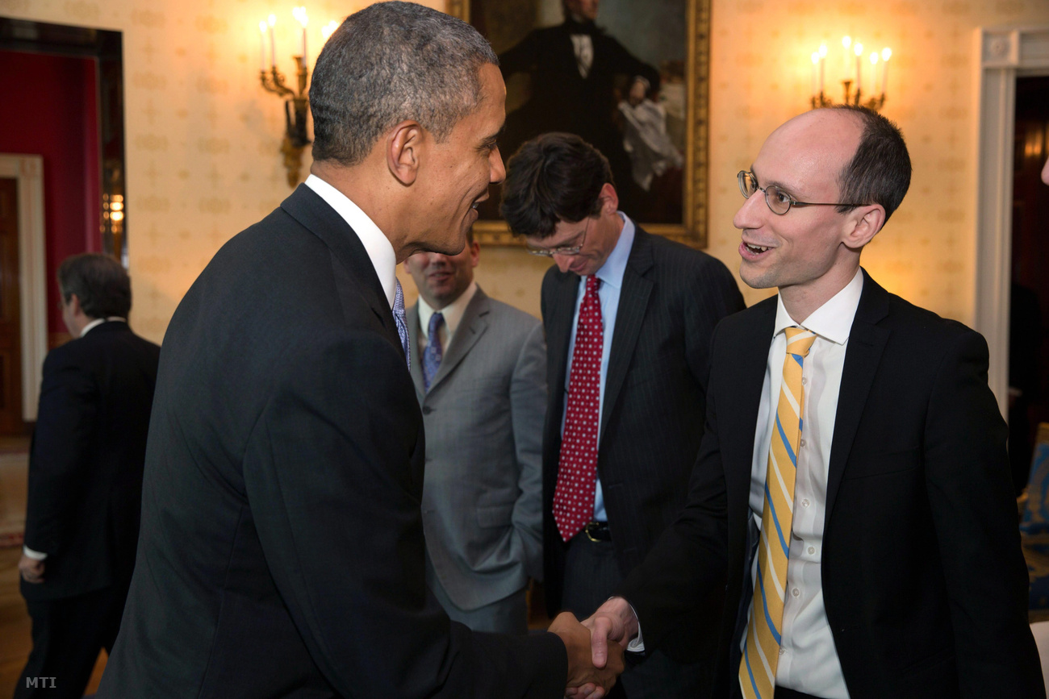
Vállalatok életpályája
és finanszírozásuk
„Start-up”-ok
Olyan vállalatok, amelyek
egészen új terméket vagy szolgáltatást hoznak létre
nagy növekedési lehetőségeik vannak
a nemzetközi piacokra szeretnének betörni
minimális tőkével de nagy szakmai tudással rendelkeznek
jellemzően a KKV-k közé tartoznak
a vállalat jövője nagyon bizonytalan

Slide 5
Vállalatok életpályája
és finanszírozásuk
A start-upok finanszírozásában megjelenik a kockázati tőke
külső forrásból nyújtott tőkebefektetés
nagy kockázattal járó tevékenységet folytató vállalatok számára
bevonásával biztosítani lehet a vállalkozás elindulását és további fejlődését
cserébe a kockázatitőke-társaságok vagy üzleti angyalok tulajdonrészt szerezhetnek az adott vállalkozásban

Slide 6
Vállalatok életpályája
és finanszírozásuk
A növekedés szakasza – korai növekedés
A saját források a visszaforgatott nyereséggel bővülnek
Ebben a szakaszban is jelen lehet a kockázati tőke
Új idegen tőke elemek jelennek meg a finanszírozásban
hosszú lejáratú bankhitel
lízing
rövid lejáratú hitelek
Új finanszírozási forma a crowfunding (közösségi finanszírozás)
a finanszírozók részesedést szerezhetnek
az adott összeg működhet hitelként
lehet adomány, „csak úgy” adott pénz
működhet az utalt pénz „előrendelésként”

Slide 7
Vállalatok életpályája
és finanszírozásuk
A növekedés szakasza – az érettség
Az előzőeken túl új finanszírozási formák jelennek meg
Saját tőke bevonásra kerülhet sor (alaptőke emelés)
A társaság zártkörű részvénytársasággá alakulhat
A BÉT KKV-platformján sor kerülhet részvénykibocsátásra (kisebb cégek esetében nyilvánosság nélkül is történhet)
Idegen tőke bevonása lehetséges zártkörű kötvénykibocsátással
A vállalat ebben a szakaszban általában döntési helyzet elé kerül
családi kézben marad a vállalkozás
a vállalkozás valamely jelenlegi vezetője vásárolja meg a céget
a vállalkozás valamely külső személynek, társaságnak kerül eladásra
a vállalkozást tőzsdére vezetik be

Slide 8
Vállalatok életpályája
és finanszírozásuk
A stabilizálás szakasza
A korábbi finanszírozási források mellett jelentős lépés lehet a vállalat bevezetése a tőzsdére
Nyilvános részvénykibocsátásra kerülhet sor
Idegen tőke bevonása lehetséges nyilvános kötvénykibocsátással
„A BÉT célja, hogy a versenyképes, sikeres hazai vállalatok
legfontosabb platformjává váljon. Stratégiájuk fontos eleme, hogy a tőzsde a gazdaság katalizátoraként minél több hazai vállalatnak nyújtson hozzáférést a tőkepiacokhoz, melynek segítségével fenntartható növekedési pályára állnak.”
(www.bet.hu)

Slide 9
Nagyok és kicsik
Kkv-k a BÉT-en
Az általános vélekedés szerint a tőzsdére csak a legnagyobb vállalatok léphetnek
Nemzetközi trend a tőzsdéken, hogy speciális piacokat hoznak létre a kkv-k számára
A BÉT 5 éves stratégiájának egyik fontos eleme egy magyarországi kkv-piac felépítése
egy nyilvános kereskedési platform olyan cégek számára, melyek már vállalják a nyilvános működést
egy zártkörű finanszírozási platform a nyilvános működést még nem vállaló cégeknek
később egy crowdfunding platform a start-up vállalkozások, projektek finanszírozására, nagyobb számú befektető bevonásával, alacsonyabb összegű befektetésekkel

Slide 10
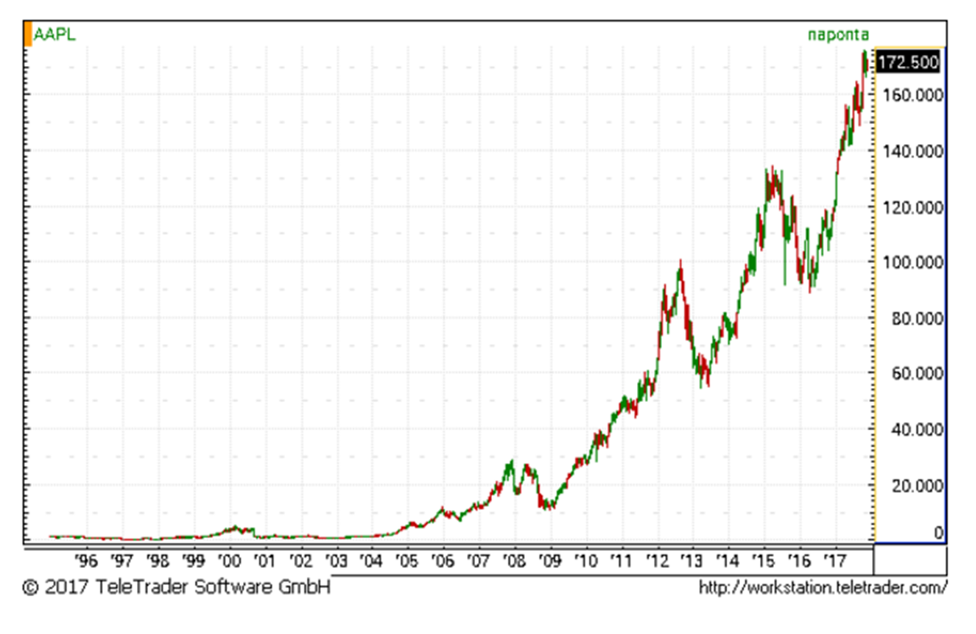
Egy vállalat piaci értékét a kapitalizáció mutatja meg.
Számítása: a kibocsátott részvények száma x a részvények aktuális árfolyama
A részvények piaci árfolyama folyamatosan változik – a társaság piaci értéke (kapitalizációja) ezzel párhuzamosan változik
Az Apple részvény árfolyamának alakulása

Slide 11
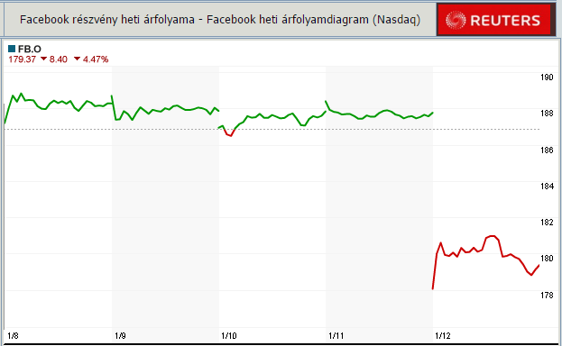
A Facebook részvények értéke közel 4,5%-kal csökkent arra a hírre, hogy Zuckerberg változtatásokra készül a hírfolyamban
Így cégének értéke 2,9 milliárd dollárral csökkent
Forrás: http://www.tozsdearnyek.hu/facebook-elo-arfolyam

Slide 12
A részvényeket a társaságok piaci kapitalizációja alapján rangsoroljuk
Blue Chipek: a legnagyobb kapitalizációval és likviditással rendelkező vállalatok részvényei
Mid cap részvények: a közepes kapitalizációjú vállalatok részvényei
Small cap részvények: a kis kapitalizációjú vállalatok részvényei
Blue Chip részvény forgalom a BÉT-en 2017. december
Forrás: www.bet.hu

Slide 13
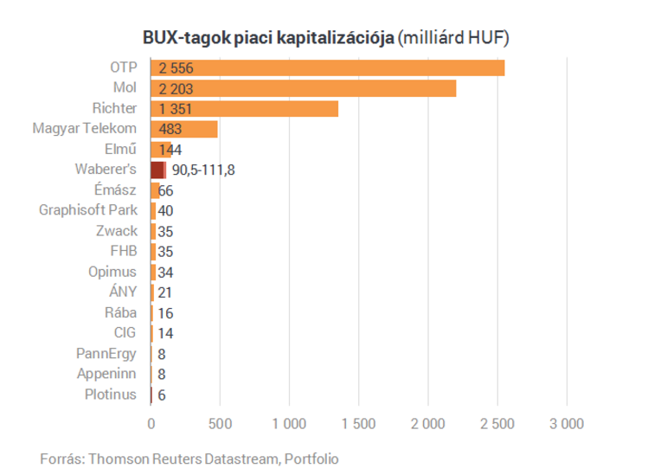
A tőzsdei kapitalizáció
2017. Június 9.

Slide 14
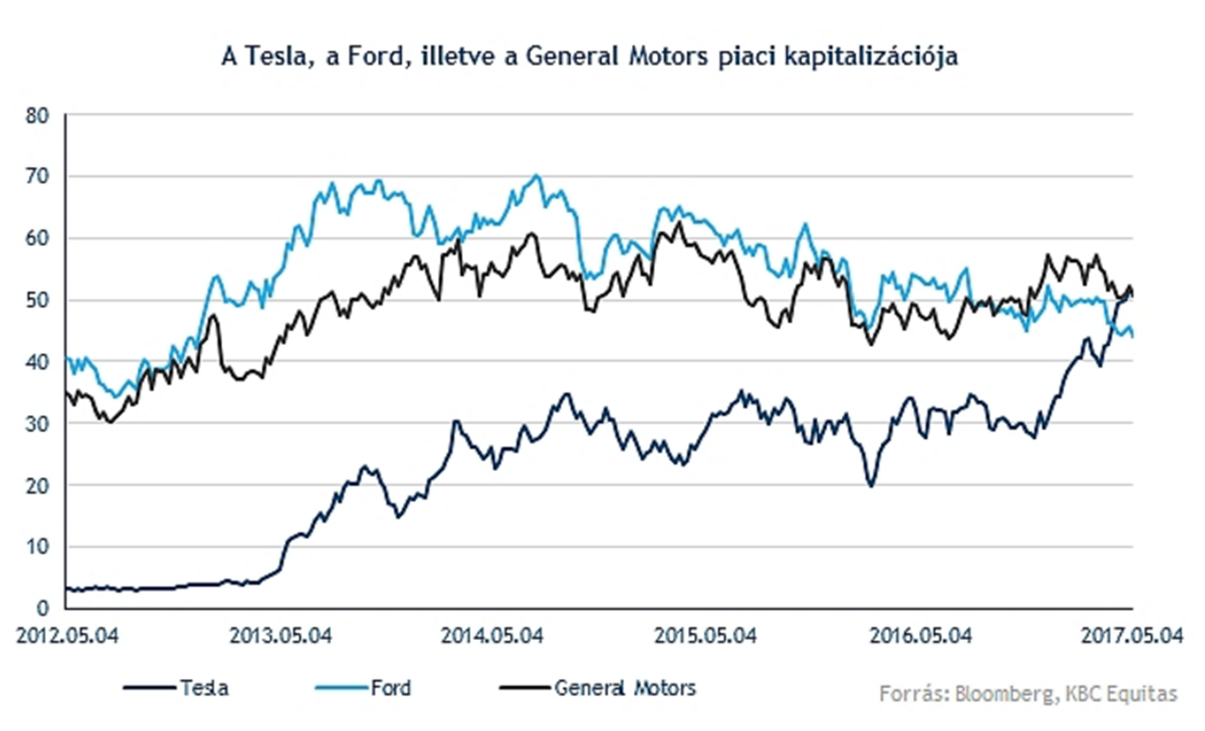
Az elnevezések a különböző tőzsdéken mást és mást jelentenek
Egy magyar Blue Chip társaság az amerikai piacon nem tartozna a nagyvállalatok közé
Milliárd dollár

Slide 15
Likviditás
A likviditás a részvények forgalmára vonatkozó mérőszám
Annál likvidebb a részvény
minél nagyobb a forgalom az adott részvényből
minél rövidebb idő alatt teljesülhetnek a megbízások
Minél likvidebb egy részvény
annál kevésbé mozog szélsőségesen az árfolyam
annál könnyebb vele kereskedni
A leglikvidebb részvények a Blue Chipek

Slide 16
Volatilitás
A volatilitás a részvények árfolyamának változékonyságát jelzi
Nagy a volatilitás, ha
az árfolyamok gyakran változnak ellentétes irányban
a változás értéke nagy
Minél nagyobb a volatilitás, annál kockázatosabbnak számít a részvény
a kisebb vállalatok részvényeire általában nagyobb volatilitás jellemző

Slide 17
A tőzsdei jelenlét előnyei
Tőkebevonás A vállalat a tőzsdén a működéséhez szükséges tőkét (vagy annak egy részét) szerzi meg
Marketing A tőzsdei vállalattal foglalkozik a média, nő az ismertsége, erősödik a márkaneve, „ingyen reklámot” kap
Transzparencia A nyilvános működés miatt a vállalat is átláthatóbbá válik – segítség a tulajdonosoknak és a menedzsmentnek
Üzleti bizalom A vállalat partnerei jobban megbíznak egy olyan vállalatban, amelyik jelen van a tőzsdén.

Slide 18
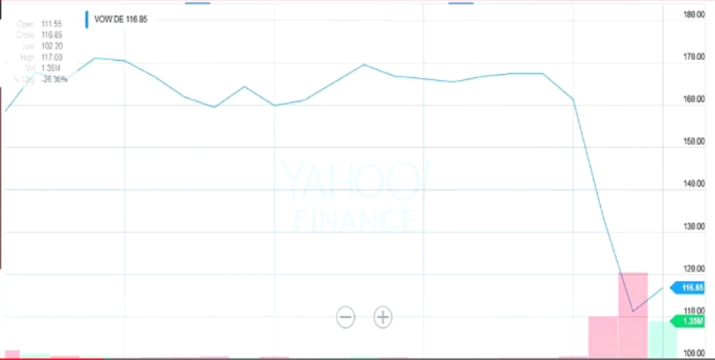
Nyilvánosság és bizalom
A VW részvények árfolyama 2015. szeptemberében

Slide 19
A tőzsdei jelenlét előnyei
Ösztönzési rendszer A munkavállalóknak és a menedzsmentnek juttatott részvények érdekeltté teszik őket a cég jobb működésében, lojálisabbá válnak a vállalattal szemben
Jobb hitelfelvételi lehetőségek A hitelezők jobban megbíznak a transzparens tőzsdei cégekben – kedvezőbb feltételek mellett nyújthatnak hitelt
Adóelőny A tőzsdei részvények osztaléka után kevesebb a fizetendő közteher
Folyamatos cégértékelés Kapitalizáció – a vezetők tudják, hogy a befektetők mekkora értéket tulajdonítanak a cégnek

Slide 20
A tőzsdei
jelenlét kihívásai
A vállalatok gyakran félnek a tőzsdére bevezetni papírjaikat:
A tőzsdei bevezetés pénzbe kerül
A tőzsdei jelenlét drága
Sok munkával (+ idő + pénz) járnak a megnövekedett közzétételi kötelezettségek
Sok új befektető válik tulajdonossá – az eddigi tulajdonosok befolyása csökkenhet
Az átláthatóságot a konkurencia is élvezi – beleláthat az üzleti folyamatokba
A Budapesti Értéktőzsdén a részvényekre nincs bevezetési díj, a forgalomban tartási díjak kedvezőek.

Slide 21
A tőzsdei
jelenlét kihívásai
„Aki fél a konkurensektől, ne menjen tőzsdére. Valóban mindent látni fog a konkurencia… én azt mondom, hogy ez pozitív dolog, mert rákényszeríti a dolgozóimat és engem is arra, hogy még jobban dolgozzunk.”
(Kulcsár Tibor, Kulcs-Soft elnök-vezérigazgató)
„Sokkal nagyobb előnyt jelent a vevők előtt az átláthatóság, mint amekkora hátrányt jelent az, hogy ez az átláthatóság a konkurensek felé is fennáll.”
(Bojár Gábor, Graphisoft Park alapító, az igazgatótanács elnöke)
„Sokszor érezzük, hogy megerőltető és nagyon sok extra feladattal jár, de – ilyen szempontból – kifejezetten segíti a munkánkat.”
(Dr. Kádár Gabriella, CIG Pannónia Nyrt. vezérigazgató)

Slide 22
Köszönöm a figyelmet!

